Slide 1

HƯỚNG DẪN BÀI TẬP HASH TABLE
CYBERLEARN.VN

Slide 2
Nội Dung
Chương trình tra từ điển đơn giản (giải quyết đụng độ bằng phương pháp nối kết (DSLK))
Để đơn giản đối tượng Từ có các thuộc tính :
- word : lưu từ tiếng anh
- type : loại từ
- pronunciation : chữ cái trong từ
- example : các ví dụ
Chức năng : Tra từ và in ra các thông tin trên từ từ điển

Slide 3
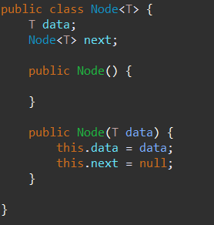
Khai báo cấu trúc 1 Node
Cơ bản một Node sẽ gồm một value(data) và một biến trỏ tới phần tử tiếp theo (next)

Slide 4

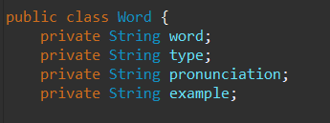
Khai báo đối tượng Từ (Word)
Note: class Word có các phương thức getter, setter
Notes:
gán giá trị mặc định cho biến trong trường hợp biến đó đang có giá trị là falsy value như null, undefined, false, NaN, … .

Slide 5
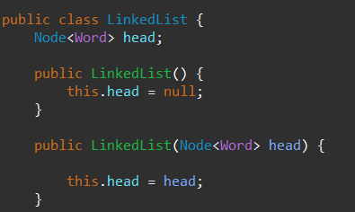
Khai báo class LinkedList (class này đã hướng dẫn cài đặt bài tập DSLK)

Slide 6
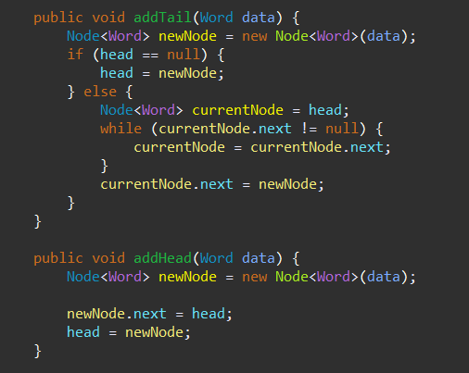

Các hàm cơ bản của DSLK
Hàm addTail : Thêm phần tử vào cuối DSLK
Hàm addHead : Thêm phần tử vào đầu DSLK

Slide 7
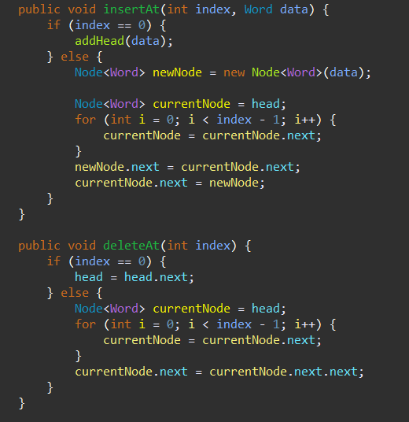
Các hàm cơ bản của DSLK
Hàm insertAt : Thêm mới phần tử DSLK tại vị trí mà bạn muốn
Hàm deleteAt : Xóa phần tử DSLK tại 1 vị trí

Slide 8
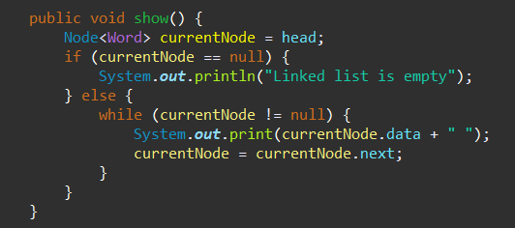
Các hàm cơ bản của DSLK
Hàm in phần tử trong DSLK

Slide 9
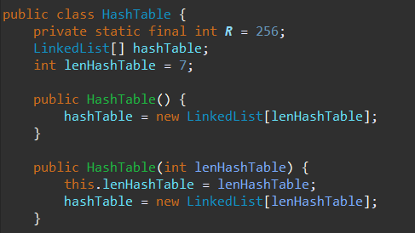
Cài đặt class HashTable
- Do chúng ta cài đặt HashTable với xử lý đụng độ bằng DSLK nên mỗi ô trong HashTable là 1 DSLK
- lenHashTable : độ lớn của table, mặc định = 7 - LinkedList[] hashTable : Mảng DSLK, mỗi phần tử là 1 DSLK
Ta có thể cập nhật độ dài của bảng băm thông qua 2 constructor này

Slide 10
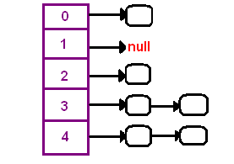

Cài đặt class HashTable
Minh họa bảng băm với mỗi ô là 1 DSLK

Slide 11
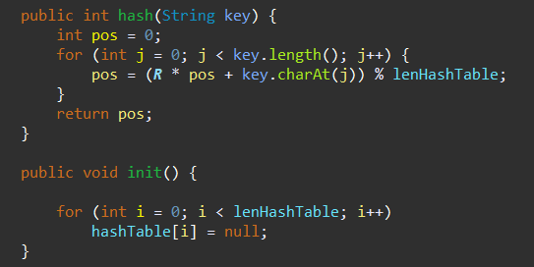
Cài đặt class HashTable
Hàm hash() : hàm này trả về vị trí được lưu trong bảng băm
Note: Các bạn có thể tự cài đặt hàm này , miễn chỉ cần trả về vị trí cần lưu trong bảng băm
Ở đây, đơn giản mình lấy key % độ dài ➔ giá trị trả về sẽ luôn luôn tồn tại trong bảng băm
Hàm này gán giá trị khởi tạo cho bảng băm

Slide 12
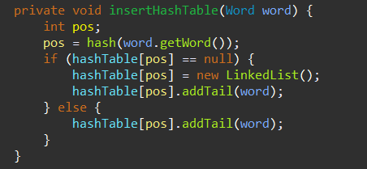
Cài đặt class HashTable
Hàm insertHashTable : Thêm mới TỪ vào bảng băm, key ở đây là biến word của Word
Step 1: Truyền word của Word vào hàm hash() để lấy được vị trí lưu trong bảng băm (pos)
Step 2 : Kiểm tra xem tại vị trí đó, bảng băm đã chứa phần tử nào chưa
Step 3 : Nếu chưa, tại vị trí đó khởi tạo 1 DSLK để chứa word sắp lưu
Step 4 : Nếu tại vị trí đó đã lưu rồi, chỉ cần thêm vào cuối DSLK
Nhắc lại:
LinkedList[] hashTable : Mảng DSLK, mỗi phần tử là 1 DSLK
→ hashTable [pos] → đây là 1 phần tử kiểu là DSLK

Slide 13
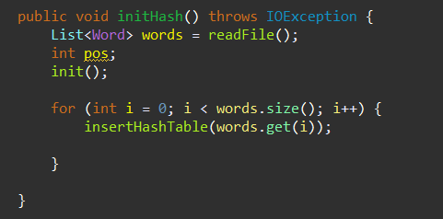
Cài đặt class HashTable
Hàm initHash() : Hàm đọc file từ điển rồi thêm vào bảng băm
Ta khai báo các biến :
Words : Chứa danh sách các TỪ đọc từ file
- Sau khi nhập thì dùng hàm insertHashTable để băm danh sách TỪ vào bảng băm

Slide 14
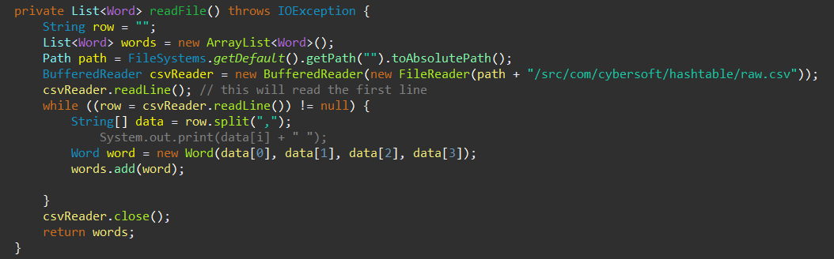
Cài đặt class HashTable
Bỏ qua dòng tiêu đề
Đọc từng dòng trong file từ điển và lưu vào biến row
Chuyển row sang mảng String
Tạo mới 1 word để lưu dữ liệu tương ứng
Add vào danh sách TỪ words
Code đọc file .csv
Các bạn có thể đổi đường dẫn trỏ tới file csv của mình

Slide 15
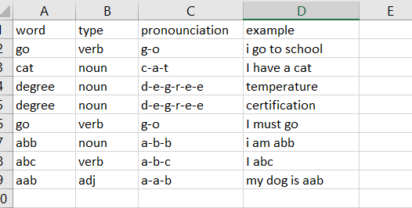
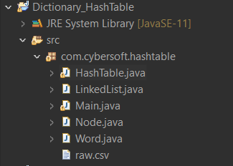
FILE TỪ ĐIỂN ĐƠN GIẢN
Dòng tiêu đề
Tổ chức thư mục project

Slide 16
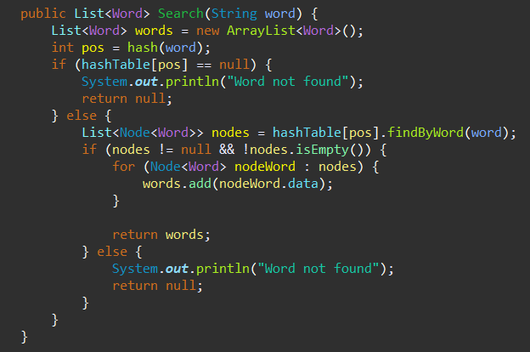
Cài đặt class HashTable
Hàm search : tham số truyền vào là từ cần tìm (word)
Step 1: Ta cần tìm được vị trí của từ thông qua hàm hash
Step 2: Kiểm tra trong bảng băm tại vị trí đó, nếu không có thì return null
Step 3: Nếu khác null, ta cần kiểm tra xem trong DSLK tại vị trí đó có từ nào tương ứng hay không, thông qua cài đặt hàm findByWord() trong DSLK
Nếu trong DSLK không có Node nào có từ tương ứng thì return null
Nếu có thì trả về data của Node
*** Do từ điển có các từ trùng nhau nhưng loại từ và nghĩa khác nhau nên khi tìm ta cần tìm hết → Cần khai báo List<Word> words để trả về kết quả

Slide 17
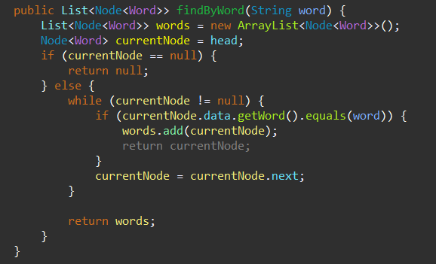
Cài đặt class HashTable
Hàm findByWord() : tham số truyền vào là từ cần tìm (word)
Step 1: Ta cần khai báo 1 biến chạy để duyệt DSLK → currentNode
Step 2: Kiểm tra DSLK hiện tại có phần tử hay không, không thì return null
Step 3: Nếu currentNode khác null, ta duyệt phần tử trong DSLK để kiểm tra từ, nếu trùng thì lưu vào danh sách Node để trả về (List<Node<Word>> words)
Không thì return null

Slide 18
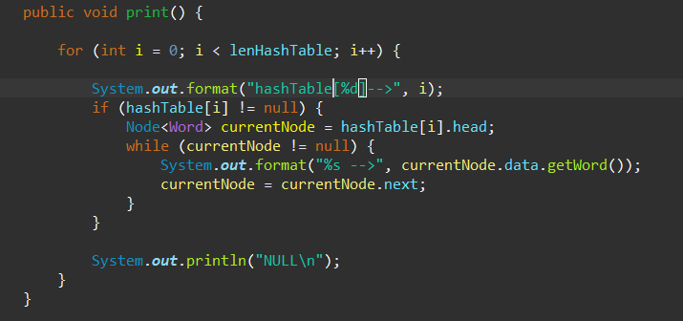
Cài đặt class HashTable
Hàm in các phần tử trong bảng băm

Slide 19
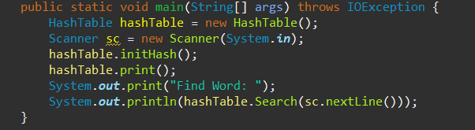
Hướng dẫn giải
Ở hàm main ta khai báo đối tượng hashTable, từ cần tìm

Slide 20
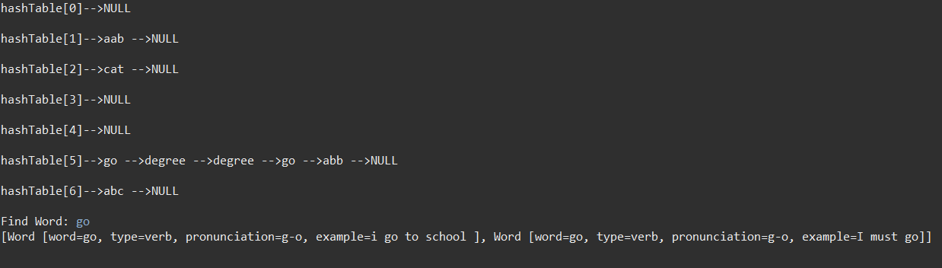

Run chương trình

